Slide 1
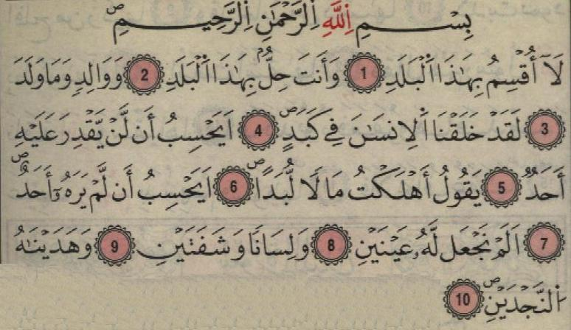
سورة البلد 90 – 20آية

Slide 2
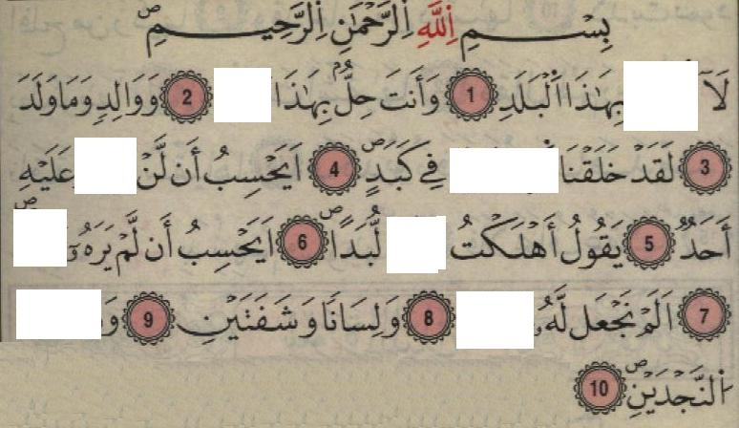
سورة البلد 90 – 20آية

Slide 3
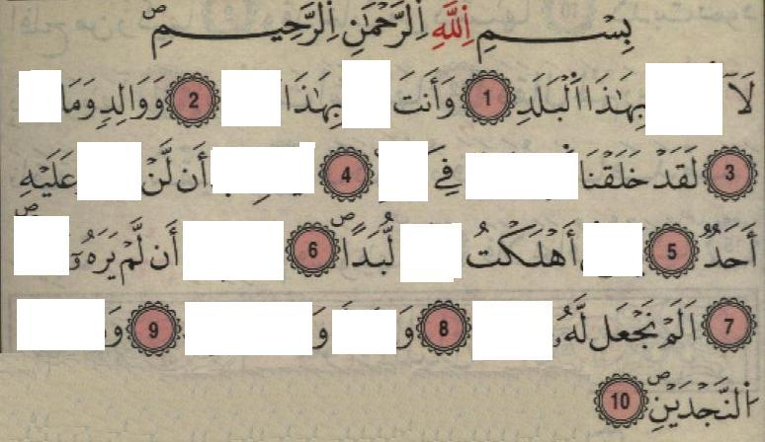
سورة البلد 90 – 20آية

Slide 4
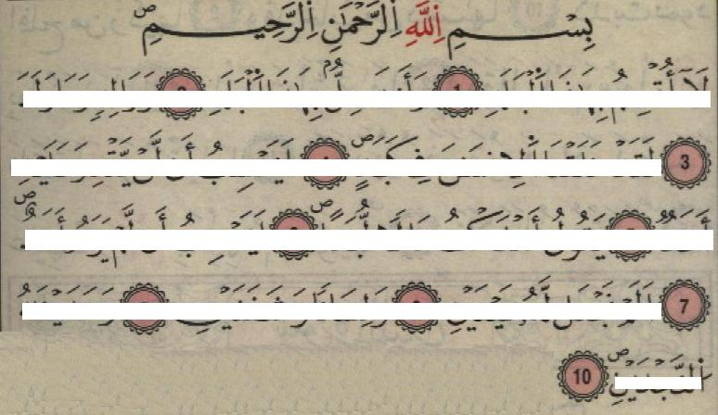
سورة البلد 90 – 20آية

Slide 5
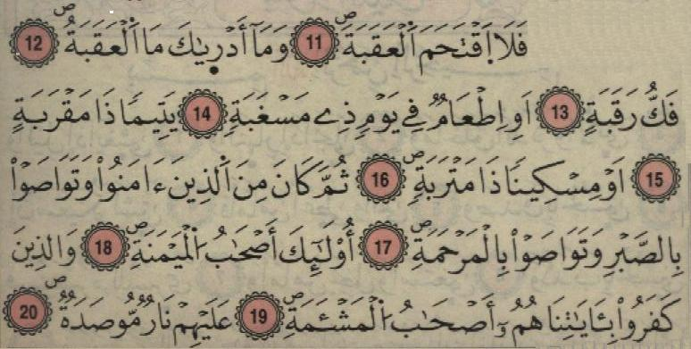
سورة البلد 90 – 20آية

Slide 6
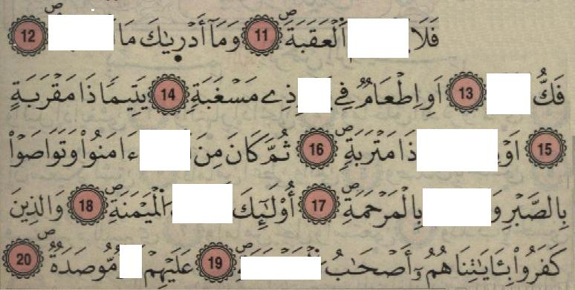
سورة البلد 90 – 20آية

Slide 7
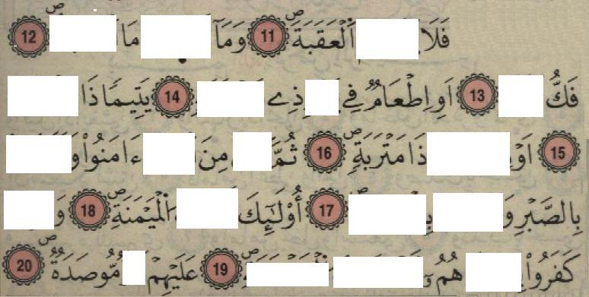
سورة البلد 90 – 20آية

Slide 8
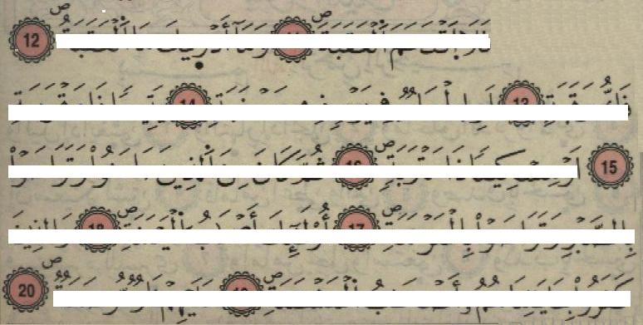
سورة البلد 90 – 20آية

